Slide 1
.Chain()

Slide 2
.Chain()のご紹介

Slide 3
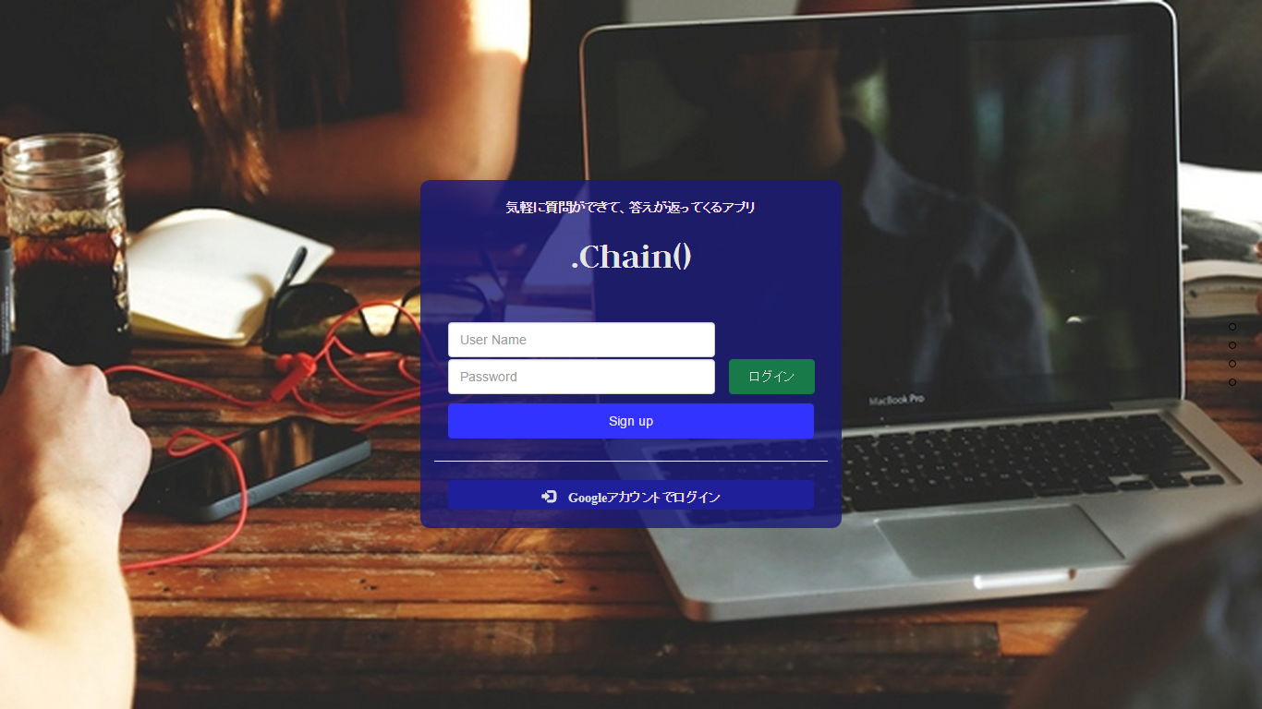
Googleアカウントでも
ログイン可能！

Slide 4
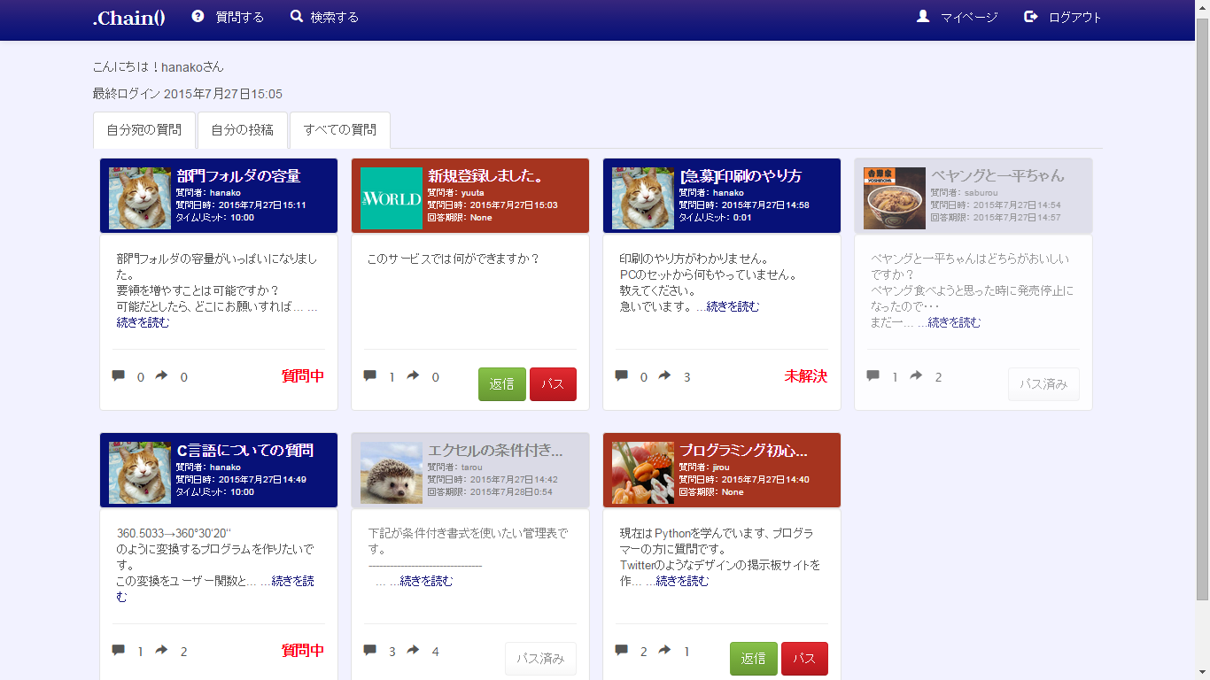
青が投稿した質問
灰色はパスした質問
赤が受信した質問

Slide 5
受信した質問に対しては返信かパスを行う
質問カードをクリックで
詳細画面へ！
自分の質問の状態

Slide 7
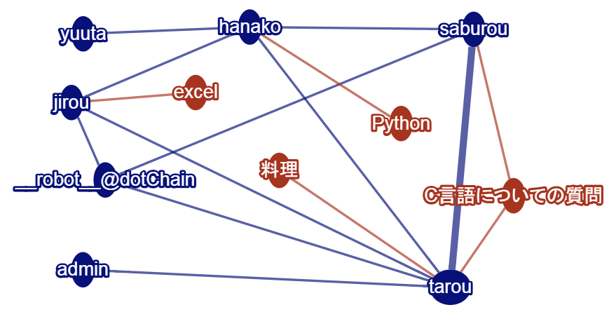
知識などのタグを
あらわすノード
関係の強いノード間では
エッジが太くなる
ユーザをあらわすノード
ユーザの回答数に応じて
ノードが大きくなる

Slide 8
開発の進め方

Slide 9

アイディア
計画
プロトタイプ
開発
マージ
質問

Slide 10
チームとしての振り返り

Slide 11
個人としての振り返り

Slide 14
#A6341F
166 52 31
#071178
7 12 120

